Slide 1
Plan National de Formation – 02 décembre 2020
CYCLE TERMINAL DES SCIENCES DE L’INGÉNIEUR
Olympiades de sciences de l’ingénieur

Slide 2
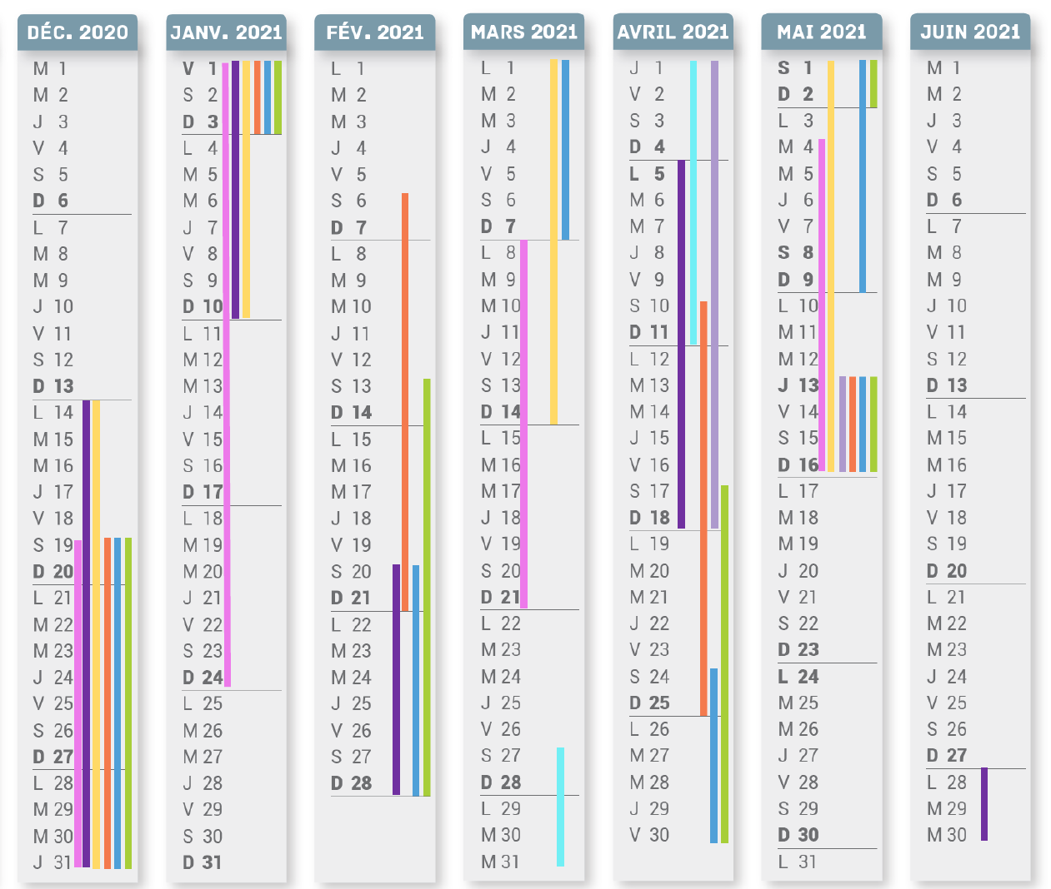
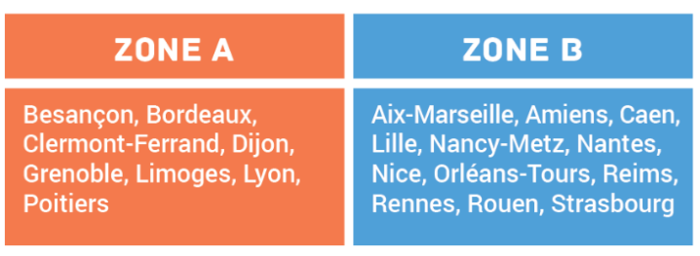
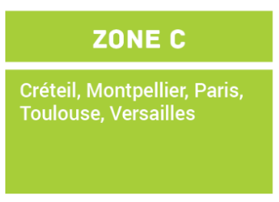
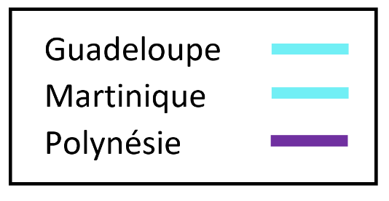
Place du projet dans le cycle terminal
Plages recommandées pour les projets :
En spé SI 1e : 2e trimestre donc dès décembre
En spé SI T^{ale} : peut débuter en décembre et se poursuivre jusqu’en juin
Philo
Écrits spécialités
Écrits spécialités à la Réunion
Grand Oral

Slide 3
Calendrier des OSI
Octobre : communication du thème sociétal de l'année
Novembre / décembre : inscription des équipes sur le site de l'UPSTI
Mi-avril / 1re semaine de mai : finales académiques
3e semaine de mai / 1re semaine de juin : finale nationale
Philo
Finales académiques
Finale nationale

Slide 4
NOTE SUR LES OLYMPIADES DES SCIENCES DE L’INGÉNIEUR SESSION 2021
Support des Olympiades des Sciences de l’ingénieur
Le projet caractérise la pédagogie active visant à faire acquérir les compétences des programmes des enseignements de spécialités SI, IT, I2D et 2I2D.
Il s’agit d’adosser les Olympiades des sciences de l’ingénieur, pour les finales académiques et pour la finale nationale, aux projets conduits par les élèves au cours du cycle terminal.
Communiquée chaque année à l’issue de la finale nationale, une thématique commune sera proposée aux équipes qui souhaitent concourir, à partir de laquelle celles-ci pourront développer un projet de SI ou de STI2D, en classe de première ou de terminale.
Pour l’année 2021, la thématique proposée est :
« l’Ingénierie au service de la santé ».
Compte tenu du caractère tardif de cette proposition, cette thématique constitue une proposition conseillée mais non imposée pour la session 2021.

Slide 5
NOTE SUR LES OLYMPIADES DES SCIENCES DE L’INGÉNIEUR SESSION 2021
Intégration de la préparation des Olympiades de Sciences de l’ingénieur dans les progressions pédagogiques
Il s’agit d’insérer la démarche de projet des Olympiades de Sciences de l’ingénieur au sein des progressions pédagogiques.
* Pour les classes de première SI
En classe de première générale, en spécialité SI, le projet de 12 heures pourra être le support exploité aux Olympiades. Ce projet est placé au cours du premier trimestre de l’année N-1 du baccalauréat. Toutefois, les activités prévues dans la progression annuelle de la classe de première, notamment en travaux pratiques, pourront s’appuyer dans la suite de l’année sur la thématique des Olympiades de Sciences de l’Ingénieur pour développer des activités pédagogiques. Les activités d’analyse, de modélisation et résolution, d’expérimentation de communication, pourront mobiliser les supports produits pendant la phase de projet et ainsi préparer la présentation aux Olympiades de Sciences de l’Ingénieur.

Slide 6
NOTE SUR LES OLYMPIADES DES SCIENCES DE L’INGÉNIEUR SESSION 2021
* Pour les classes de première STI2D
L’enseignement de la spécialité Innovation technologique est fondé sur la créativité, l’approche design et innovation. Il permet d’identifier et d’approfondir des possibilités de réponse à un besoin, sans préjuger d’une solution unique. La pédagogie de projet qui prévaut pour l’enseignement de spécialité Innovation Technologique pourra s’appuyer sur la thématique proposée annuellement dans le cadre des Olympiades de Sciences de l’ingénieur. Un prolongement dans le cadre de l’enseignement d’Ingénierie et développement durable pourra conduire à des expérimentations de solutions technologiques et de simulations.

Slide 7
NOTE SUR LES OLYMPIADES DES SCIENCES DE L’INGÉNIEUR SESSION 2021
* Pour les classes de terminale SI et STI2D
Le calendrier des épreuves écrites de spécialité conduit à proposer une préparation des Olympiades des Sciences de l’ingénieur en deux temps. Un premier temps qui se situe dans la progression annuelle avant les épreuves écrites de spécialités du baccalauréat, un second temps qui se déroulera à la suite des épreuves écrites de spécialités et se prolongera jusqu’à la finale académique des Olympiades de Sciences de l’ingénieur.

Slide 8
NOTE SUR LES OLYMPIADES DES SCIENCES DE L’INGÉNIEUR SESSION 2021
- 1er temps
Cette phase, d’une durée limitée, pourra être positionnée dans la progression pédagogique avant l’épreuve de spécialité mi-mars en s’appuyant sur la thématique proposée. Les élèves imaginent les solutions pour répondre à un besoin, modélisent les solutions et développent des réalisations numériques qui permettent de simuler des performances clairement définies. Les activités pédagogiques développent les compétences d’innovation et d’analyse, de modélisation et résolution, de simulation et de communication.
- 2e temps
Après les épreuves écrites de spécialité, cette phase conduit à matérialiser les solutions imaginées par la réalisation d’un prototype fonctionnel qui répond à tout ou partie du besoin exprimé. Ce support matériel permet de mener des expérimentations, d’implanter les programmes informatiques de commande et de les optimiser, de mesurer des performances pour les comparer avec celles attendues au CdCF. Cette phase se tiendra sur environ six semaines et se poursuivra jusqu’à la finale nationale.

Slide 9
NOTE SUR LES OLYMPIADES DES SCIENCES DE L’INGÉNIEUR SESSION 2021
Critères d’évaluation des candidats lors des finales académique et nationale :
Pour l’évaluation des candidats, quel que soit le niveau ou la spécialité d’origine, les démarches d’innovation seront valorisées.
Les grilles d’évaluation comprendront les mêmes critères dans les temps de finales académiques ou nationale.
Toutefois, les compétences évaluées seront pondérées pour différencier les différents temps de la conduite de projet mis en œuvre pour les finales académiques d’une part et pour la finale nationale d’autre part :
- la finale académique valorisera les compétences d’innovation, d’analyse, de modélisation, de résolution, de simulation, de communication ;
Un prototype fonctionnel finalisé ne sera pas attendu.
- la finale nationale valorisera l’ensemble des compétences définies dans les programmes.
La réalisation de tout ou partie d’un prototype fonctionnel permettant des expérimentations et des mesures de performances sera valorisée lors de la finale nationale.

